Slide 1


NÁZEV ŠKOLY: | Masarykova základní škola a mateřská škola Melč, okres Opava, příspěvková organizace
ČÍSLO PROJEKTU: | CZ.1.07/1.4.00/21.2623
AUTOR: | Mgr. Vladimír Rychlý
NÁZEV: | VY_32_Inovace_Informatika_1
ČÍSLO DUM: | 17
TÉMA: | Excel – Úvod, buňka, adresace, posloupnosti
ROČNÍK: | 8.
OBDOBÍ REALIZACE: | 12/2012

Slide 2
Anotace
Prezentace popisující základy práce v programu Microsoft Office Excel 2010. Vysvětluje pojem buňka a její adresa, výběr různých oblastí a jejich formátování, kopírování obsahu buňky a vytváření posloupností. Vše ukázáno na řešených příkladech. Obsahuje i úkoly pro samostatnou práci žáků. Možno použít i pro samostudium.

Slide 3
Microsoft Excel

Slide 4
Microsoft Excel
Tabulkový procesor.
Slouží k:
  Vytváření tabulek.
  Výpočtům v tabulkách.
  Vyhodnocování tabulek.
  Tvorbě grafů.

Slide 5
Spuštění
  Program je součástí Microsoft Office.
  Spuštění Start – Programy – Microsoft Office – Microsoft Excel 2010.
  Řešení úkolů najdete v této prezentaci většinou na dalším snímku za zadáním, proto pokud nerozumíte zadání , podívejte se na další snímek na výsledek.

Slide 6
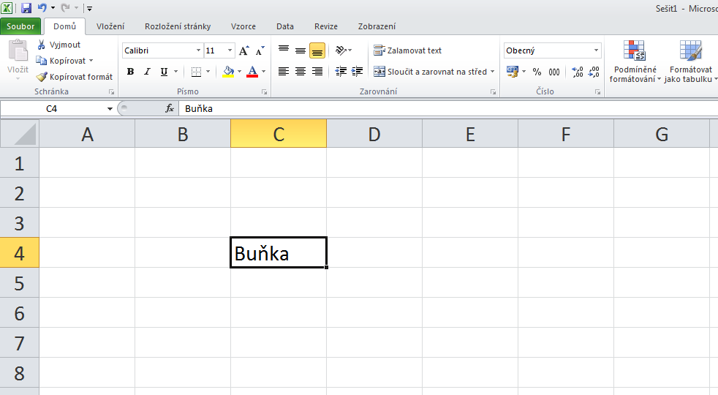
Buňka
Základní jednotkou je buňka
Buňka obsahuje buď údaj nebo vzorec (výpočet).
Každá buňka má svou adresu = písmeno sloupce a číslo řádku (na obrázku buňka C4).

Slide 7
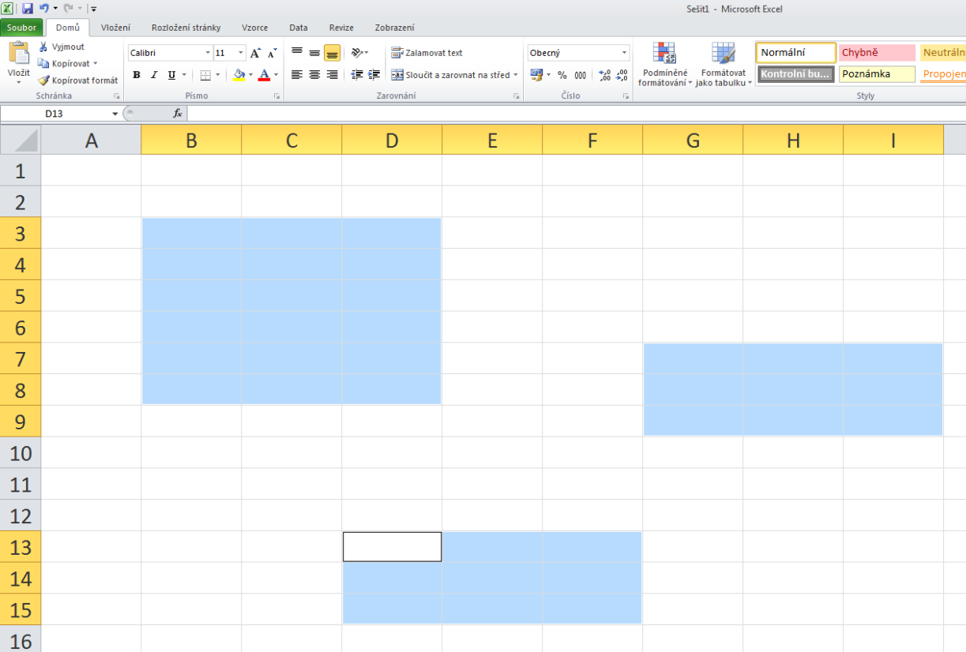
Výběr buňek
Označíme oblast tažením myší.
Pokud chceme vybrat několik oblastí najednou držíme klávesu CTRL a vybereme různé oblasti myší.

Slide 8
Úkol
Do buňky B2 napište jméno, do buňky C4 příjmení, do D5 obec.
Buňky B2 a D5 najednou vyberte (pomocí CTRL a myši) a změňte velikost písma na 12 a tučné – podobně jako např. ve Wordu.

Slide 9
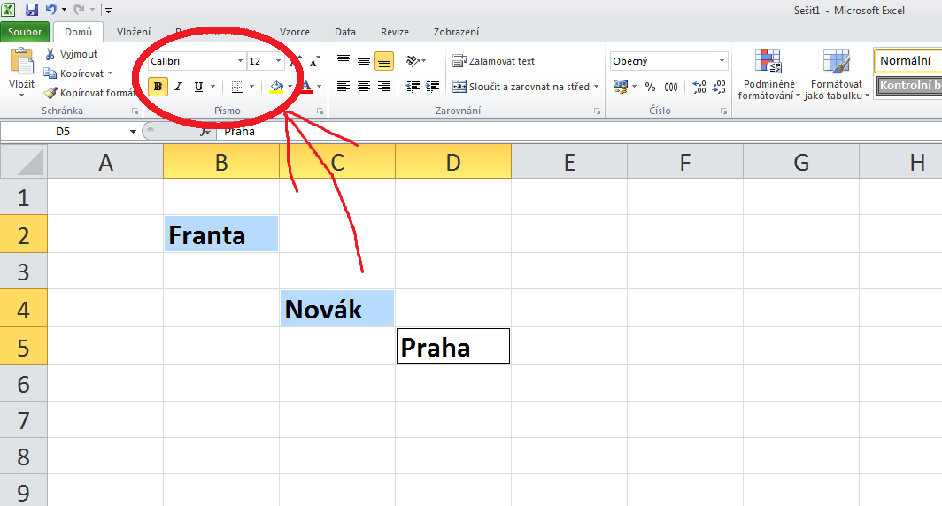
Řešení

Slide 10
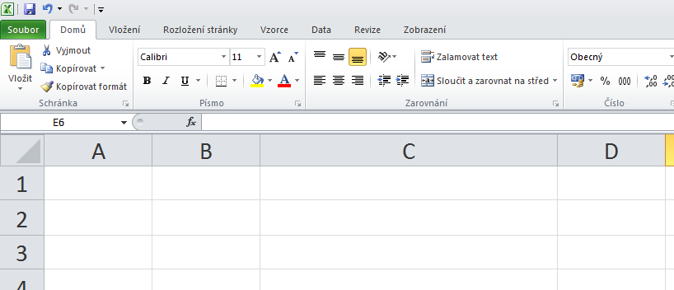
Změna rozměrů
Tažením rozhraní mezi čísly řádku nebo písmeny sloupce můžeme změnit jeho výšku nebo šířku.

Slide 11
Úkol
Napište do buňky F3 celou vaší adresu a pak tažením za okraj zvětšete sloupec tak, aby byl stejně široký jako vepsaný údaj.

Slide 12
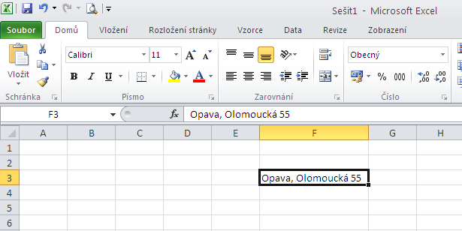

Slide 13
Kopírování údajů
Napíšeme údaj do buňky
Chytneme úchyt v pravém dolním rohu buňky (ukazatel myši se změní na černý křížek) a libovolným směrem kopírujeme údaje do dalších buněk – viz obrázek na dalším snímku.

Slide 14
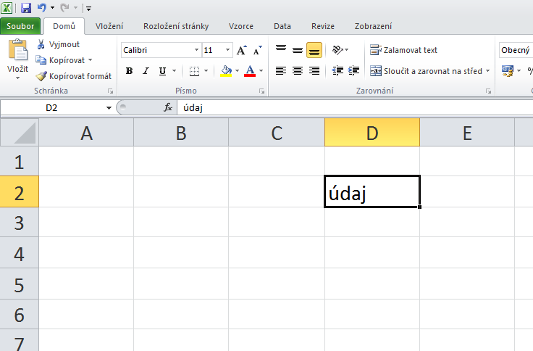
úchyt

Slide 15
Úkol
Nakopírujte desetkrát své jméno vodorovně a desetkrát své příjmení svisle

Slide 16
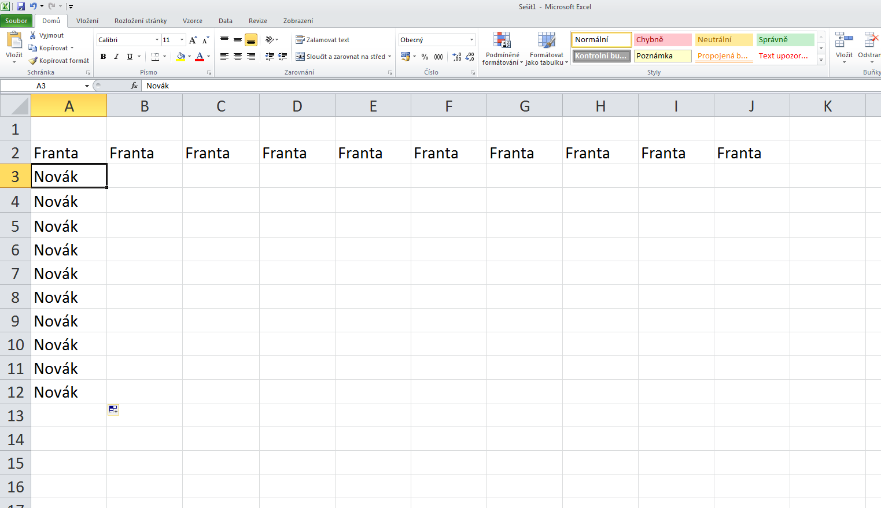
Řešení

Slide 17
Posloupnosti
Řady po sobě jdoucích údajů, např. dny v týdnu, měsíce apod.
Napíšeme do buňky první údaj posloupnosti a tažením za ouško se doplní další.

Slide 18
úkol
Vyzkoušejte vytvořit posloupnosti:
Dny v týdnu
Měsíce v roce
Datum (např. od 12. 12. 2012)

Slide 19
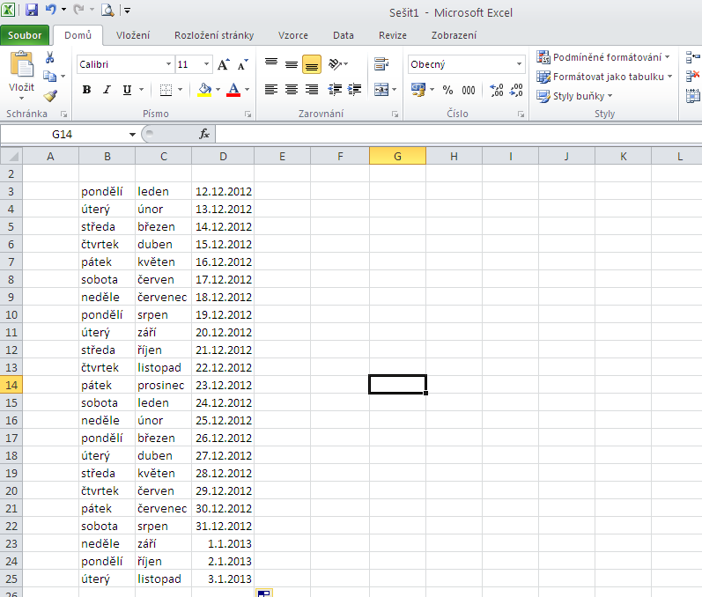

Slide 20
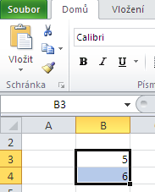
Posloupnost čísel a nespojité posloupnosti
Např. posloupnost čísel od 5 do 15, sudá čísla apod.
Napíšeme dva po sobě jdoucí údaje
Oba najednou označíme a táhneme za ouško druhého

Slide 21
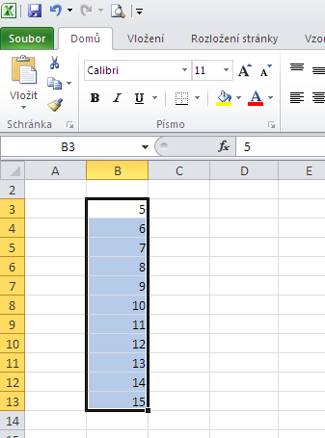

Slide 22
úkol
Vytvořte posloupnost čísel od 20 do 35
Vytvořte posloupnost deseti sudých čísel
Vytvořte posloupnost, kde bude každý druhý den vynechán = pondělí, středa, pátek atd.

